Slide 1
মাল্টিমিডিয়া ক্লাসে সবাইকে স্বাগতম

Slide 2
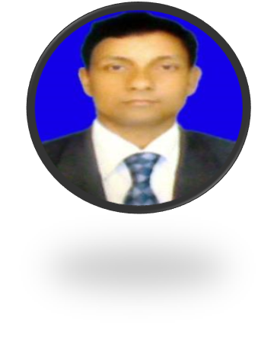
শিক্ষক পরিচিতি
মোঃবিল্লাল হোসেন
সহকারী শিক্ষক (বি,পি,এড)
পাইগাঁও উচ্চবিদ্যালয়,
জাউয়া বাজার,ছাতক,সুনামগঞ্জ।

Slide 3
পাঠ পরিচিতি
শ্রেণিঃনবম
বিষয়ঃ মাধ্যমিক বাংলা সাহিত্য
গদ্য
সময়ঃ ৪৫ মিনিট
ছাত্র/ছাত্রীর সংখ্যা-99জন
09/04/2021ইং

Slide 4
পাঠ পরিকল্পনা
ক্রমিক নং | ধাপ | কার্যক্রম | সময় | উপকরন
০১ | প্রস্তুতি | কুশল,পাঠ ঘোষনা | 05 মিঃ | DC+চক বোর্ড
০২ | শিখন ফল -১ | সংক্ষিপ্ত আলোচনা ও নীরব পাঠ | ১০ মিঃ | চক বোর্ড +কর্ম পত্র
০৩ | শিখন ফল -২ | একক কাজ | ১০ মিঃ | DC+কর্ম পত্র
০৪ | শিখন ফল -৩ | দলীয় কাজ | ১০ মি; | DC+কর্ম পত্র
০৫ | মূল্যায়ন | সৃজনশীল প্রশ্ন | ১২ মিঃ | DC+
০৬ | বাড়ির কাজ | প্রশ্ন | ০২ মিঃ | DC+চক বোর্ড
০৭ | সমাপ্ত | ধন্যবাদ | ০১মিঃ | DC+

Slide 5
আজকের পাঠ
পল্লিসাহিত্য
মুহাম্মদ শহীদ উল্লাহ্‌

Slide 6
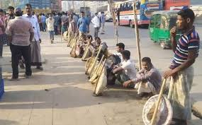
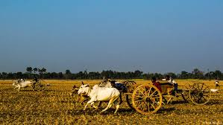
নিচের চিত্র গুলো লক্ষ্য করি

Slide 7
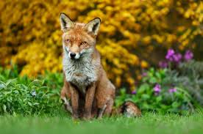

Slide 8
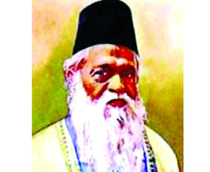
লেখক পরিচিতি
জন্মস্থানঃ পশ্চিমবঙের চব্বিশ পরগনা
উল্লেখযোগ্য গবেষণাঃগীত ও দোয়া,
পুরস্কারঃপাকিস্থান সরকারের প্রাইড অব পারফরম্যান্স,
মৃতঃ১৯৬৯ সালের ১৩ই জুলাই
জন্মঃ১০ই জুলাই ১৮৮৫
সাহিত্যঃমুহাম্মদ শহীদ উল্লাহ্‌ ছিলেন সুপন্ডিত ও ভাষাবিদ

Slide 9
শিখনফল
এ পাঠ শেষে শিক্ষার্থীরা............
পল্লিসাহিত্য কী বলতে পারবে?
পল্লিসাহিত্যের প্রতি আমাদের অবহেলার সরুপ ব্যাখ্যা করতে পারবে।
পল্লির প্রত্যেক পরতে পরতে সাহিত্য ছড়িয়ে আছে বর্ণনা করতে পারবে ।
আধুনিক শিক্ষায় কর্মনাশ স্রোতে কী হারিয়ে যাচ্ছে বিশ্লেষণ করতে পারবে।

Slide 10
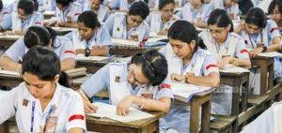
একক কাজ
পল্লিসাহিত্য কী ব্যাখ্যা করো?

Slide 11
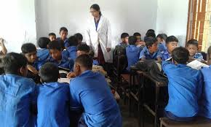
দলীয় কাজ
পল্লিসাহিত্যের প্রতি আমাদের অবহেলার সরুপ বর্ণনা করো?

Slide 12
মুল্যায়ন
১। মুহাম্মদ শহীদ উল্লাহ্‌ কত সালে জন্ম গ্রহন করেন?
২। মুহাম্মদ শহীদ উল্লাহ্‌ কোন বিষয়ের উপর ডিপ্লোমা এবং ডি,লিট লাভ করেন?
৩। মেঘ হচ্ছে রোদ হচ্ছে খেঁকশিয়ালীর বিয়ে হচ্ছে-এটি কীসের উদাহরণ?
৪। কলা রুয়ে না কেটো পাত,তাতেই কাপড় তাতেই ভাত-এটা কী?

Slide 13
বাড়ির কাজ
পল্লির প্রত্যেক পরতে পরতে সাহিত্য ছড়িয়ে আছে বর্ণনা করতে পারবে?

Slide 14
ধন্যবাদ

